Slide 1
الاسبوع العالمي للفضاء

Slide 2
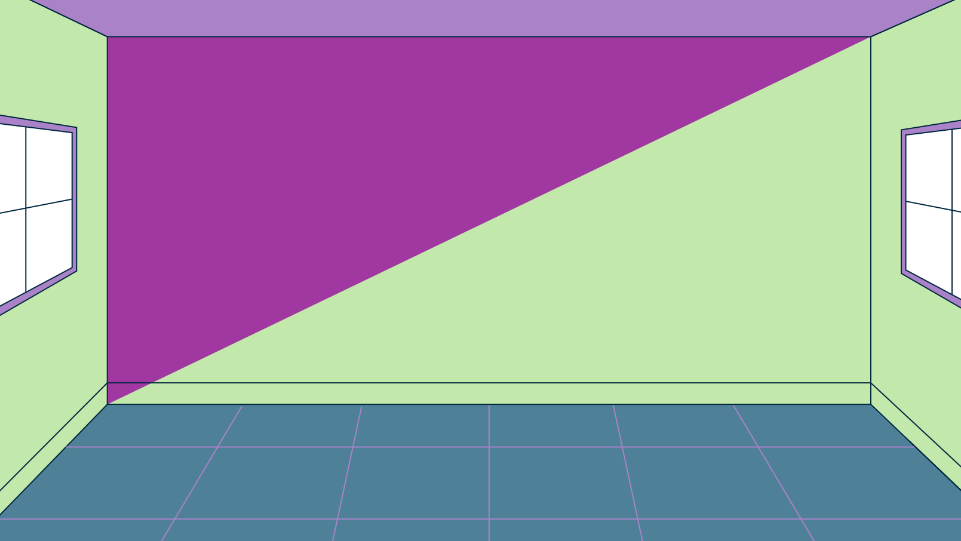
Welcome!
Are you excited for a fun learning session?

Slide 3
نبدأ عرضنا لليوم ببعض من ايات القران الكريم :

Slide 4
أسبوع الفضاء العالمي
أسبوع الفضاء العالمي .. هو اسبوع نحتفل فيه بالنصر التكنولوجي الرائع اللذي حققناه نحن البشر بوصولنا للفضاء واكتشاف العديد من اسرارة الخفيه

Slide 5
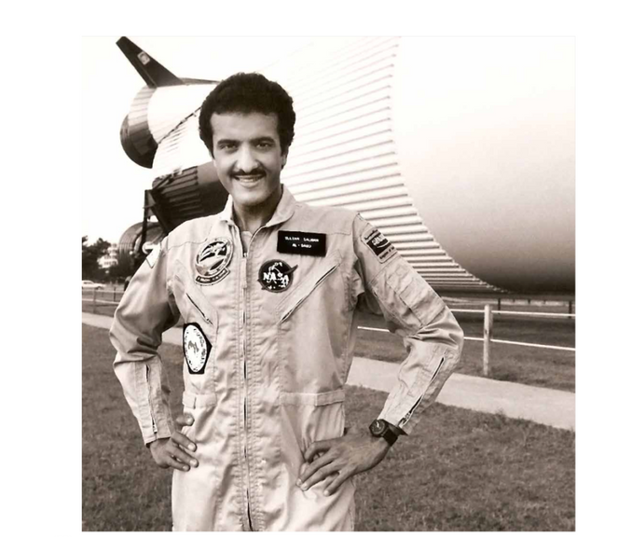
أول رائد فضاء عربي مسلم
ونحن ابناء وبنات المملكة العربيه السعودية ان تحدثنا عن الفضاء لا بد ان نذكر وبكل فخر اول رائد فضاء عربي مسلم الأمير سلطان بن سلمان آل سعود ورحلته للفضاء في ذاك اليوم الموافق 29.9.1405 حيث انه مكث اسبوع في الفضاء لاجراء بعض التجارب العلميه .

Slide 6
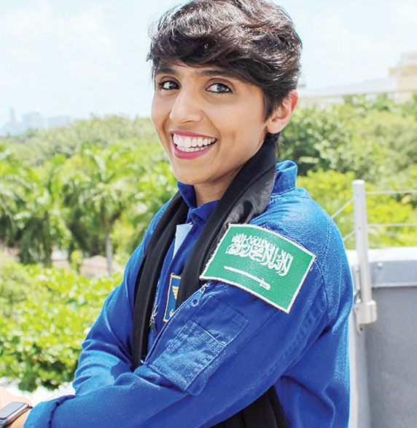
مشاعل الشميمري
ولا ننسى ايضًا مهندستنا مشاعل الشميمري وهي أول فتاة سعودية تعمل في مجال تصميم الصواريخ ، أسست شركتها الخاصه تحت أسم ( مشاعل أيروسبيس )

Slide 7
متحف برج الساعة
CLOCK TOWER MUSEUM
يشمل المتحف العديد من المحتويات ، ولكن في الطابق الثالث تحديدًا يمكن للزائر التعرف على اساطير قديمة عن حركة الشمس والقمر ويعرض مجموعه كبيرة من الكواكب و النجوم

Slide 8
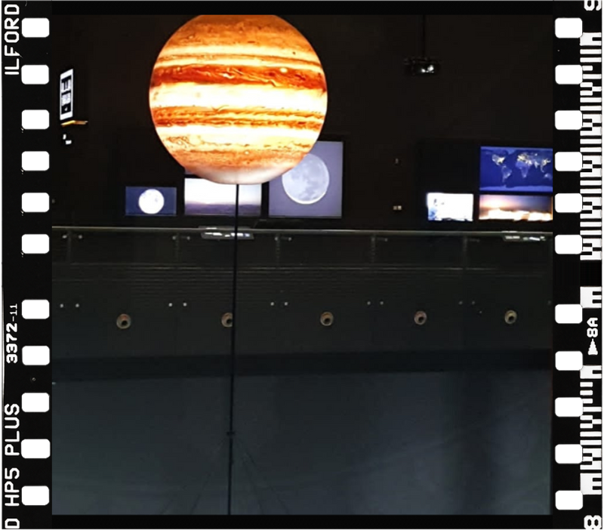
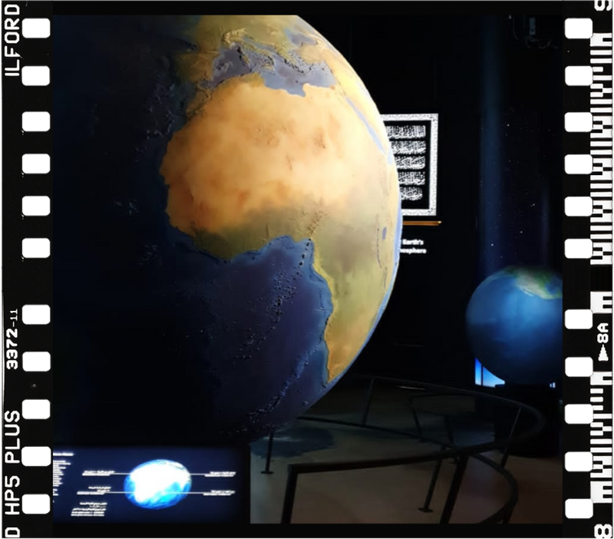
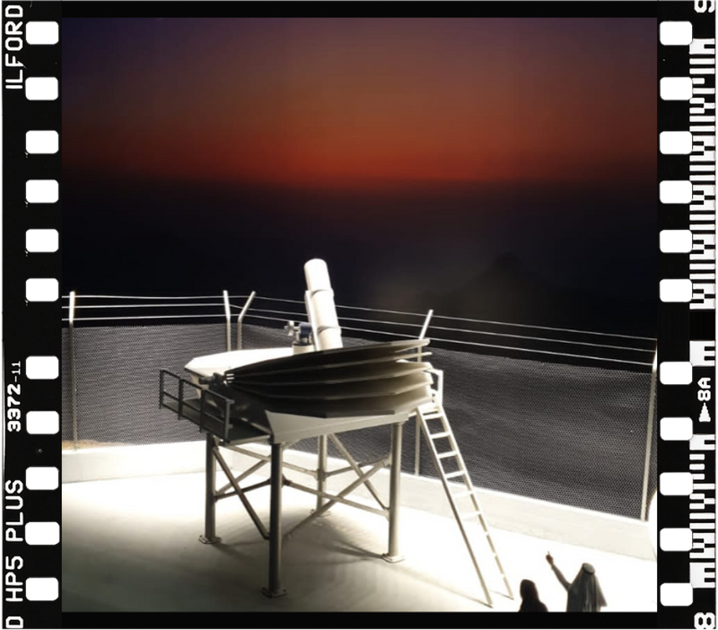
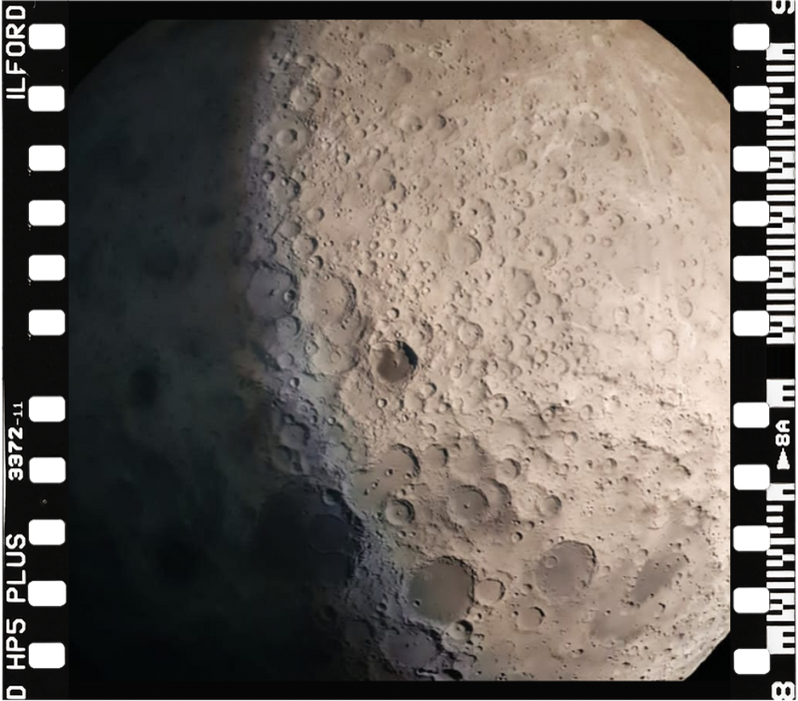

Slide 9
ظاهرة اصطفاف الكواكب
حدث فلكي نادر

Slide 10
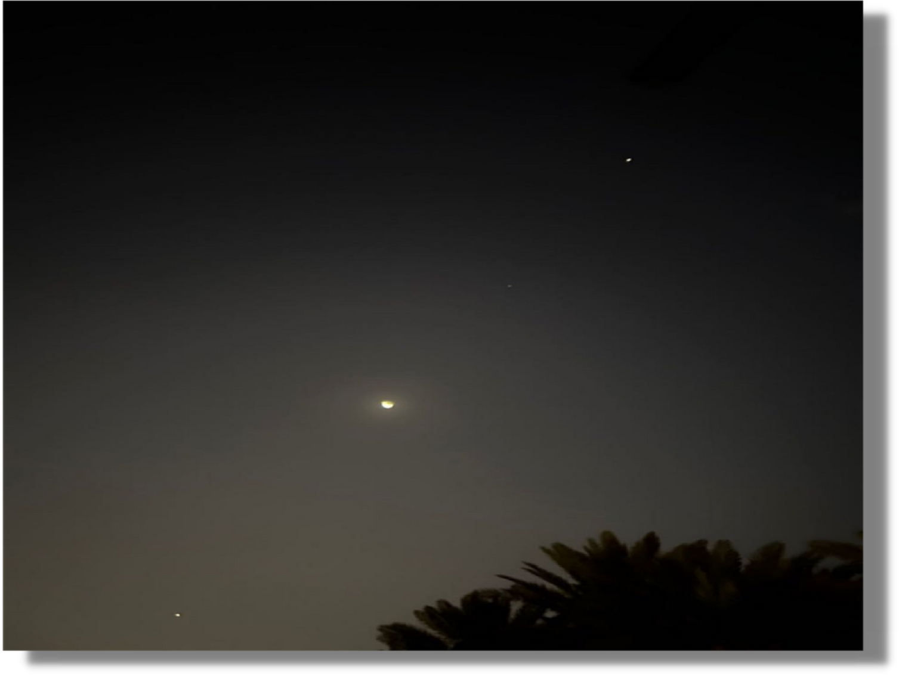

Slide 11
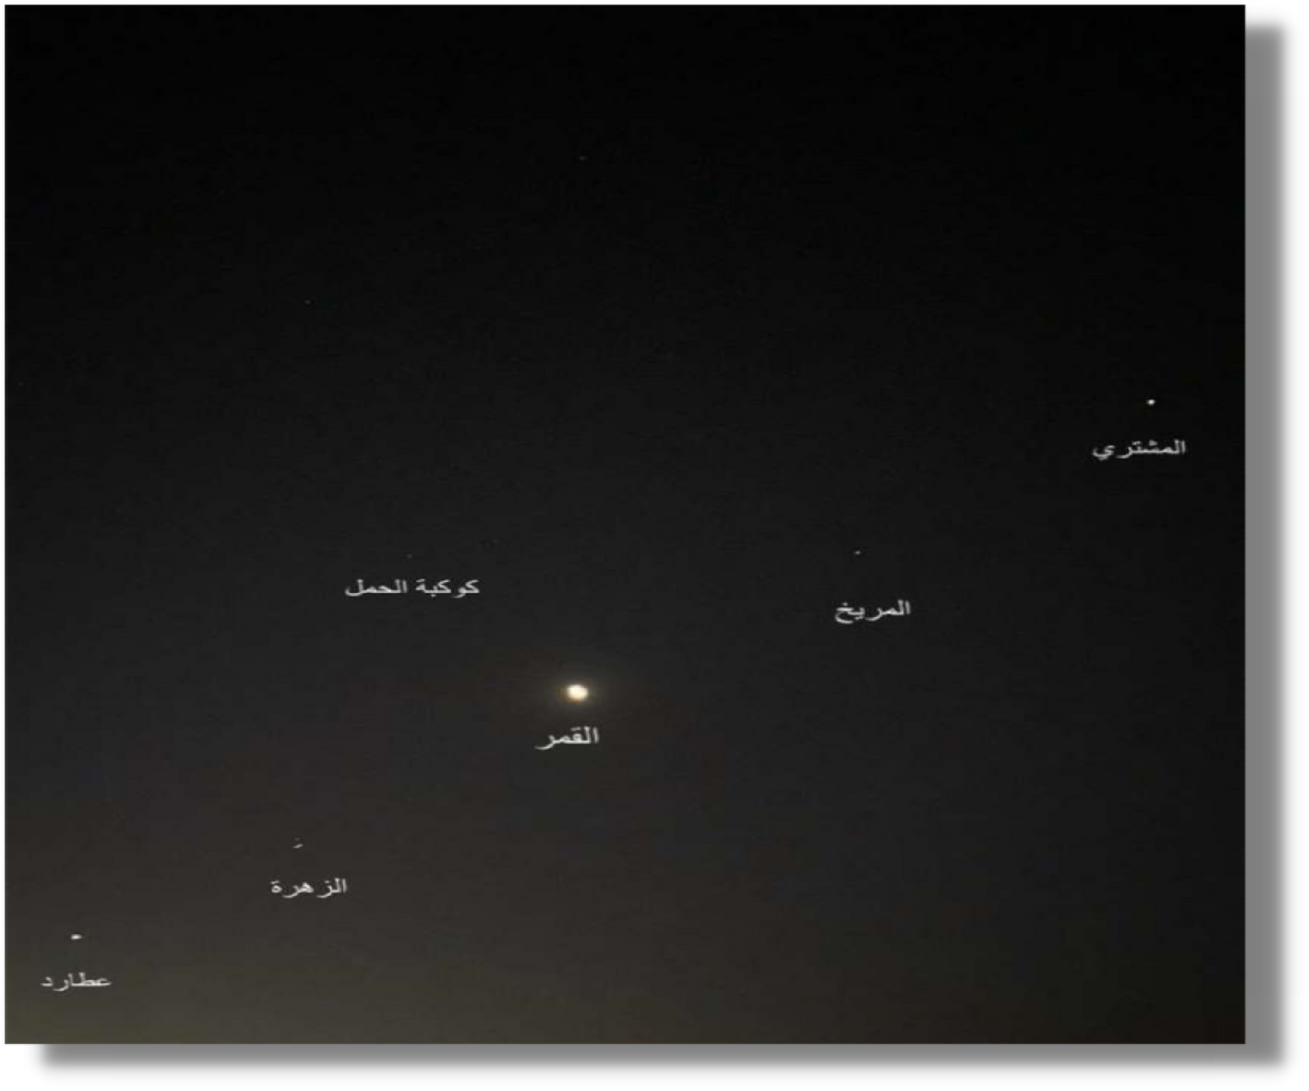

Slide 12
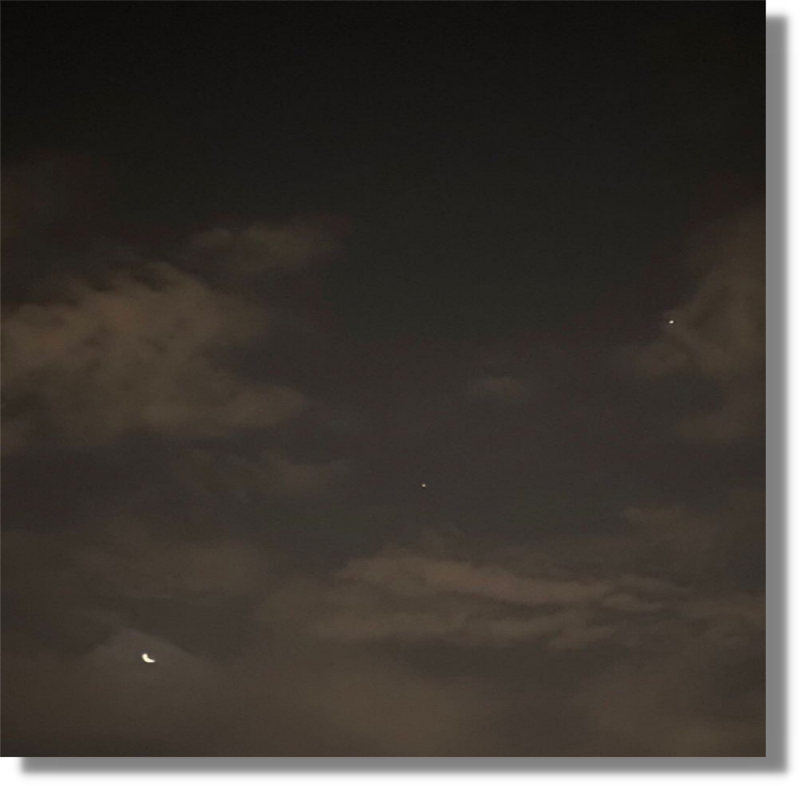

Slide 13
وكالة ناسا
NASA

Slide 14
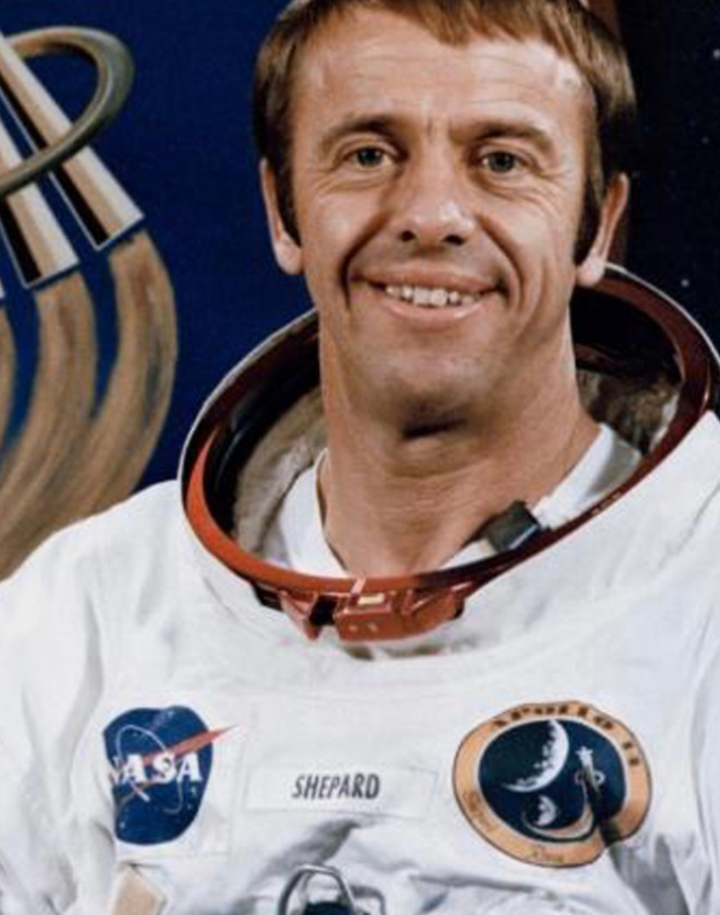

Slide 15
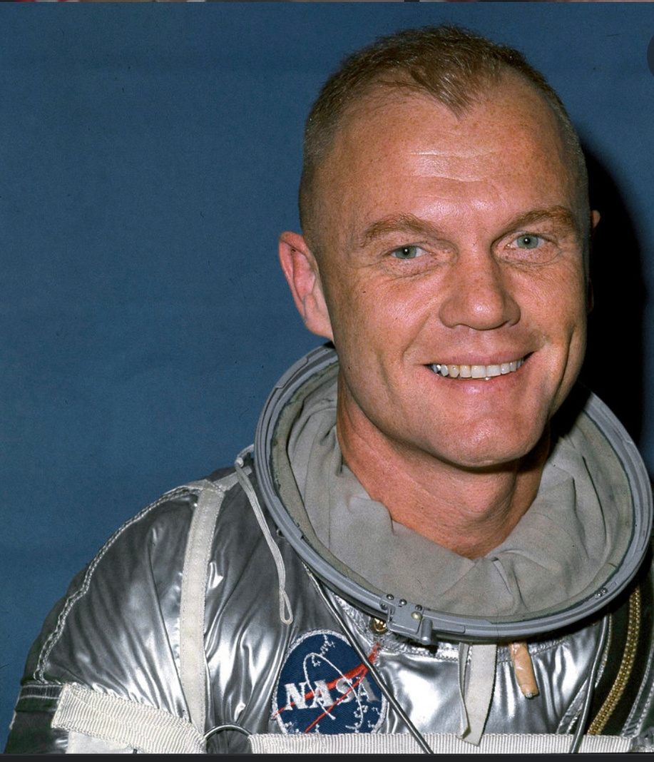

Slide 16
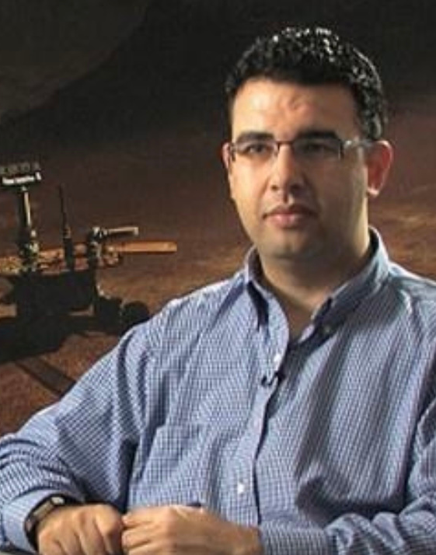

Slide 17
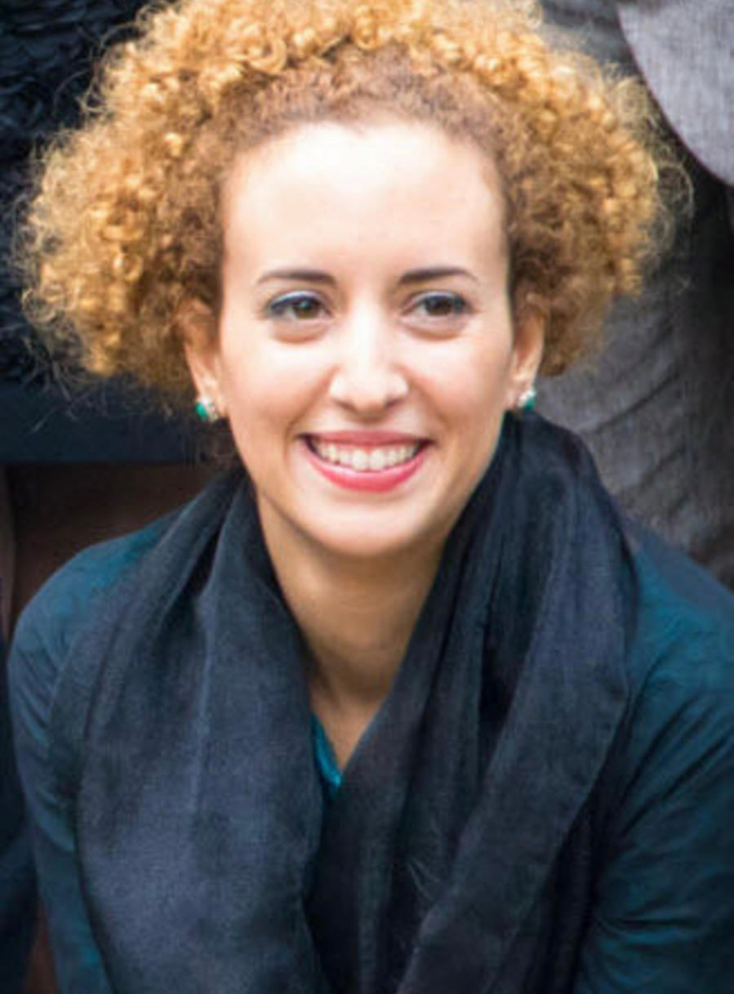

Slide 18
هل نحن وحدنا ؟

Slide 19
نظرية المخلوقات الفضائية

Slide 20
This is what will happen Between us :

Slide 24
الفضائيين و الافلام الوثائقية

Slide 26
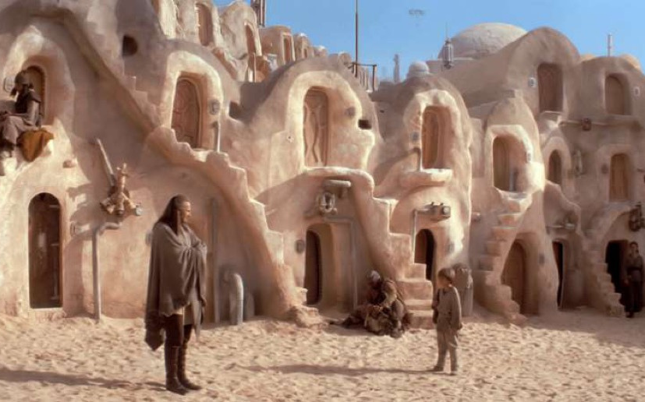
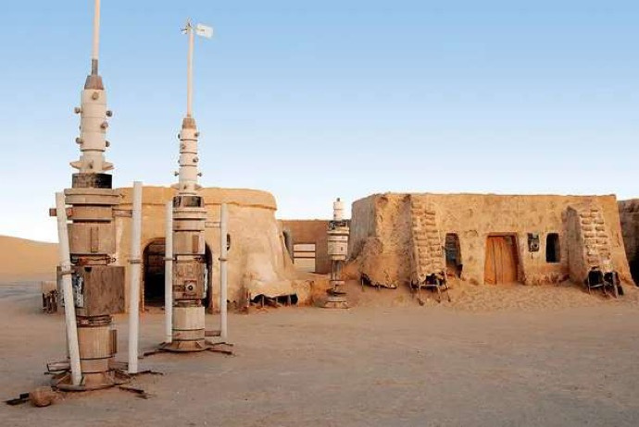

Slide 27
Thank You
For Attending!

